Slide 1
ΜΕΓΑΛΕΣ ΘΕΑΤΡΙΚΕΣ ΠΡΟΣΩΠΙΚΟΤΗΤΕΣ

Slide 2
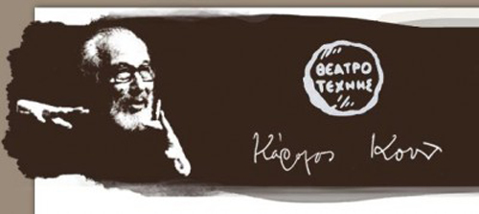
Αυτή η μικρή αναφορά αποτελεί ένα ελάχιστο φόρο τιμής, ένα ταπεινό αντίδωρο προς τους συντελεστές της θεατρικής τέχνης που ξεχώρισαν για την ποιότητα της δουλειάς τους προσφέροντας ταυτόχρονα γνώση, αισθητική, καλλιέργεια, μόρφωση και ψυχαγωγία.

Slide 3
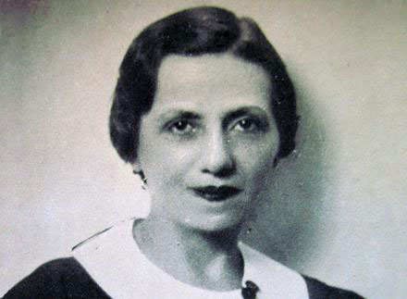
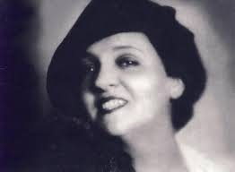
Μαρίκα Κοτοπούλη Κυβέλη

Slide 4
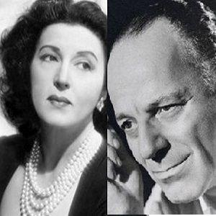
Κατίνα Παξινού Αλέξης Μινωτής

Slide 5
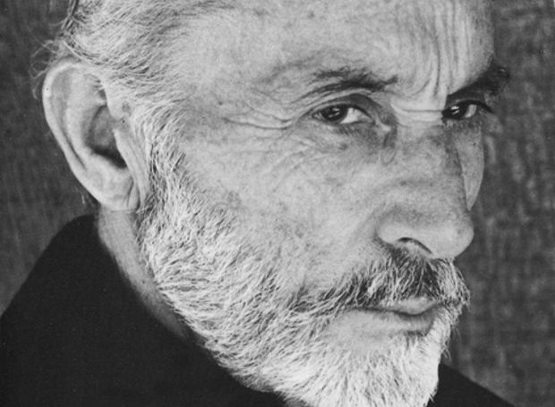
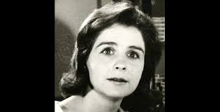
Μάνος Κατράκης Αντιγόνη Βαλάκου

Slide 6
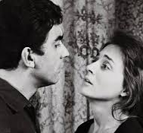
Δημήτρης Χορν Έλλη Λαμπέτη

Slide 7
Δεν κάνουμε θέατρο για το θέατρο. Δεν κάνουμε θέατρο για να ζήσουμε. Κάνουμε θέατρο για να πλουτίσουμε τους εαυτούς μας, το κοινό που μας παρακολουθεί κι όλοι μαζί να βοηθήσουμε να δημιουργηθεί ένας πλατύς, ψυχικά πλούσιος και ακέραιος πολιτισμός στον τόπο μας.
Η αφετηρία και η βάση του θεάτρου, όπως και κάθε μορφής τέχνης, είναι η ποίηση και η μαγεία. Αν λείψουν αυτά, δεν υπάρχει θέατρο
Κάρολος Κουν
Υπεύθυνη της ερευνητικής εργασίας «Μια Ελλάδα θέατρο»
Η καθηγήτρια Ευαγγέλου Αρχοντούλα - Θεολόγος

